Slide 1
가상함수와 dynamic_cast

Slide 2
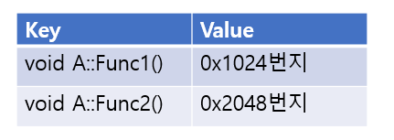
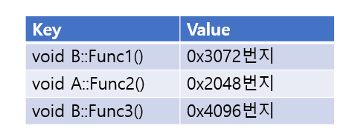
가상 함수 테이블
한 개 이상의 가상 함수를 포함하는 클래스에 대해서
컴파일러가 가상 함수 테이블을 만든다.
가상 함수 테이블 구성: key | value
Key = 호출하고자 하는 함수 식별자.
Value = 구분자에 해당하는 함수 주소.
Class A virtual table
virtual
Class B virtual table

Slide 3
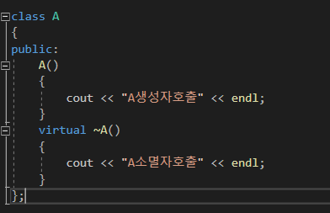
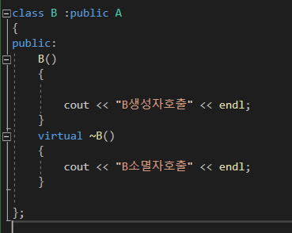
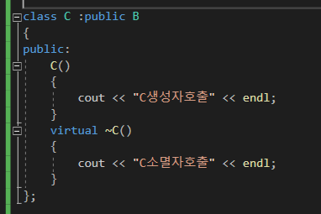
가상 함수 테이블
key | value
A::A() | 0x1234
A::~A() | 0x2345
key | value
A::A() | 0x1234
B::B() | 0x3456
B::~B() | 0x4567
key | value
A::A() | 0x1234
B::B() | 0x3456
C::C() | 0x5678
C::~C() | 0x6789

Slide 4
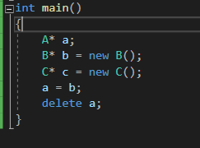
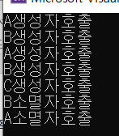
예제
B class
A class
A();
~A();
B();
~B();
B객체의 메모리

Slide 5
예제
B class
A class
A();
~A();
B();
~B();
key | value
A::A() | 0x1234
B::B() | 0x3456
B::~B() | 0x4567
B객체의 메모리
B class 의 주소를 가르키고 있는 b 포인터 변수를
A class 를 가르키는 포인터 변수에 업 캐스팅 합니다.
따라서 a (=b) 는 b class 에서 A class 부분에 해당하는 메모리를 가르키게 되는데
이때 a(=b)가 연결된 가상 함수 테이블을 참조해서 그곳의 소멸자 함수에 접근합니다.

Slide 6
예제
B class
A class
A();
~A();
B();
~B();
key | value
A::A() | 0x1234
B::B() | 0x3456
B::~B() | 0x4567
B객체의 메모리
A class 로 업 캐스팅이 되었지만 A의 소멸자를 읽어오는게 가상함수 테이블을
참조해서 본래 Class의 소멸자를 읽어와 정상적으로
b 객체의 B class 부분에 해당하는 메모리를 해제한다.
그 후 b 객체의 A class 부분에 해당하는 메모리를 해제 한다.

Slide 7
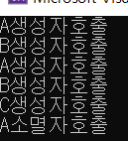
만약 virtual을 하지 않았다면?
B class
A class
A();
~A();
B();
~B();
B객체의 메모리

Slide 8
만약 virtual을 하지 않았다면?
B class
A class
A();
~A();
B();
~B();
B객체의 메모리
B객체의 주소 포인터가 A Class로 업캐스팅 되어있기 때문에 b객체 주소에서
A Class 크기만큼만 메모리를 읽어온다.
따라서 ~A()를 호출하게 된다.

Slide 9
Dynamic_cast<T>
런타임에서 클래스의 type_info 를 보고
해당 클래스가 올바른 type의 형태인지 판단 해 준다.
type 비교하는 opretor 도 구현되어 있음.
RTTI (Run Time Type Information)
클래스 타입 정보를 가지고 있는 클래스(type_info) 이다.
컴파일러가 RTTI 를 모든 클래스를 대상으로 생성하는데
이 RTTI 에 해당 클래스에 대한 클래스 이름을 문자열로 가지고 있는다.
그러나 가상 함수를 이용하지 않은 클래스라면 객체로써 RTTI를 이용 불가.
컴파일러는 RTTI와 객체를 연결하기 위해서 가상 함수 포인터 테이블을 이용.
참고)https://m.blog.naver.com/ssoouull/20048673056
다운 캐스팅 할때 이용.
Type이 일치하지 않으면 nullptr 반환
동적 캐스트로 실행 시 변환.

Slide 10
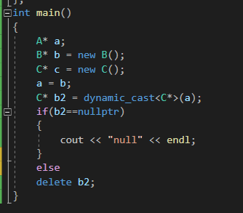
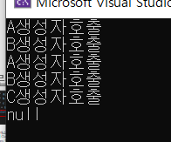
예제
B 객체의 메모리
B class
A class
A();
~A();
key | value
A::A() | 0x1234
B::B() | 0x3456
B::~B() | 0x4567
B();
~B();
가상 함수 테이블을 참조해 봤을때 C class가 아닌 B class이기 때문에
dynamic_cast로 b 객체에 대한 메모리 주소를 C*로 캐스팅 해봤자
실패하기 때문에 nullptr이 반환 된다.
C? 없음

Slide 11
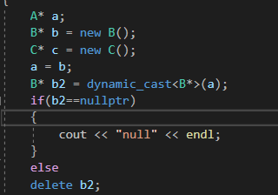
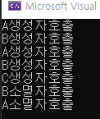
예제
B 객체의 메모리
B class
A class
A();
~A();
key | value
A::A() | 0x1234
B::B() | 0x3456
B::~B() | 0x4567
B();
~B();
가상 함수 테이블을 참조해 봤을때 클래스 타입정보다 일치하기 때문에
성공적으로 캐스팅이 되어 b 객체의 메모리 주소를 b2에 넘긴다.

Slide 12
Static_cast<T>
논리적으로 변환이 가능한 타입 변환.
Downcast 가능하지만 unsafe 하게 동작할 수 있다.

Slide 13
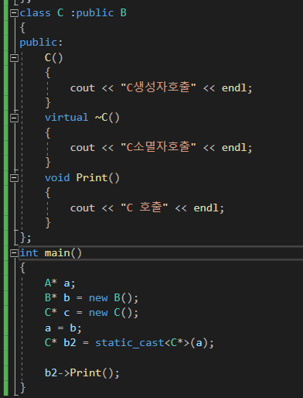
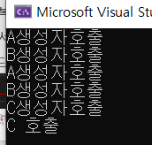
Static_cast<T> downcast unsafe 이유.
B 객체의 메모리
B class
A class
A();
~A();
B객체의 메모리 주소를 존재하지 않는 C class 크기 만큼 읽어오며
C class에 해당하는 부분은 쓰레기 값이 들어갈 것 같다고 생각한다.
아무튼 C class 의 print 함수를 호출한다.
Dynamic 이었으면 타입이 일치한지 아닌지 체크할 수 있지만
Static_cast은 아니다.
B();
~B();
C??

Slide 14
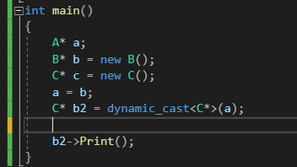
Static_cast<T> downcast unsafe 이유.
B 객체의 메모리
B class
A class
A();
~A();
이렇게 해도 Print()를 호출하는 이유는
nullptr->Print() 나 b->Printf() 나
둘다 Printf() 함수의 주소는 동일 하다.(는 내가 유추한 생각)
B();
~B();
C??

Slide 15
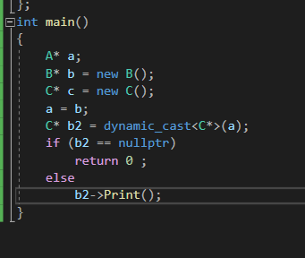
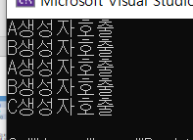
Static_cast<T> downcast unsafe 이유.
B 객체의 메모리
B class
A class
A();
~A();
하지만 static 과 다르게 형변환이 성공했는지 안했는지
확인 가능하며 예외 처리가 가능하기 때문에 안전하다.
B();
~B();
C??

Slide 16
Reinterpret_cast<T>
임의의 포인터 타입끼리 변환 허용

Slide 17
Static_cast<T>와 Reinterpret<T> 차이
값,포인터 캐스팅
바이너리 변경될 수 있다.
(Float 부동소수점
정수와 실수의 바이너리 구조는 다르다.
Float ->int 로 형변환이 일어났을때
바이너리 구조가 바뀜.)
상속관계의 포인터 끼리만 캐스팅 허용.
정적 캐스팅이기 때문에 컴파일 시간에
캐스팅 완료 해야 함
값 캐스팅 X
포인터 캐스팅 O
상속관계 뿐만 아니라 모든 포인터 타입간의 형 변환이 가능.
포인터 아닌 타입을 포인터로 변환 가능
포인터를 포인터가 아닌 타입으로 변환 가능.
값 변경 바이너리 유지.

Slide 18
질문
RTTI 와 가상 테이블이 어떤 식으로 연동되어 사용되는지 잘 모르겠습니다
RTTI에서 B class 에 대한 타입이름정보를 가지고 있고 이 RTTI 정보를
가상 테이블이 소유하고 사용하는 건가용?
dynamic cast가 가상테이블을 참조하여 가상테이블의 RTTI operator ==을
호출 비교 연산후 true false를 리턴하면 false 일때 dynamic cast가 nullptr을 반환 하는 식
으로 동작하는 건가용??
2. 지금까지의 내용 중 제가 잘못 이해하거나 이해가 부족한 점이 있을까용?

